Slide 1
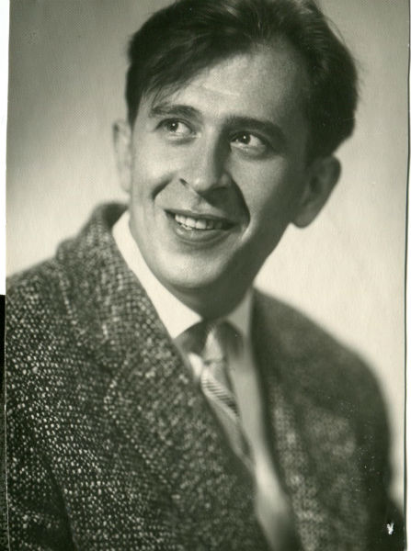
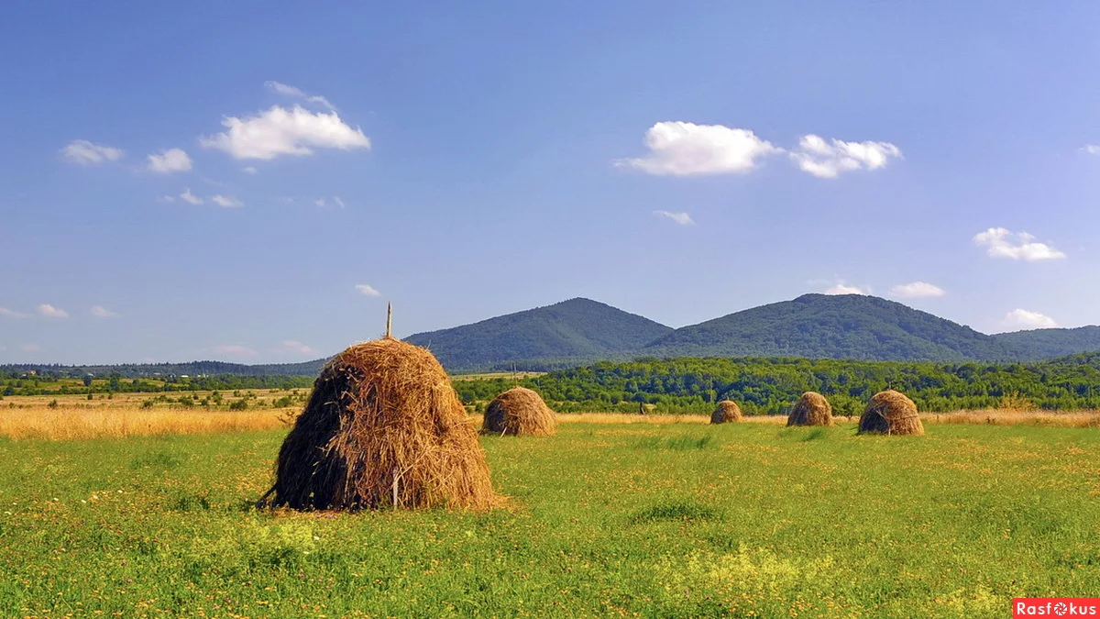

Slide 2
Анатолий Владимирович Жигулин «О, Родина! В неярком блеске…»

Slide 4
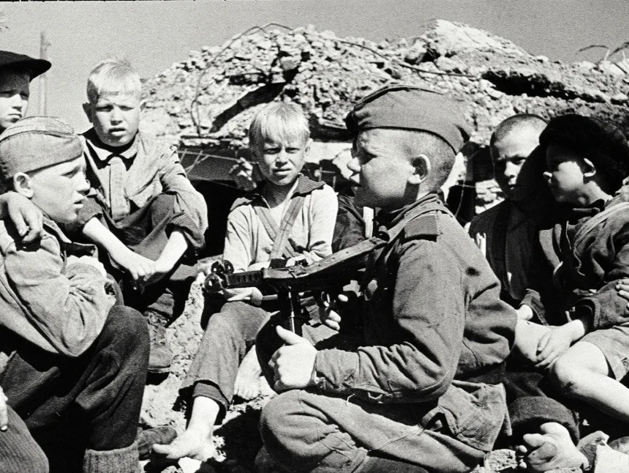

Slide 7
Словарная работа Трепетный - Просёлок – Перелесок – Жнивьё – Взор- Исцеление- Утешение-

Slide 8
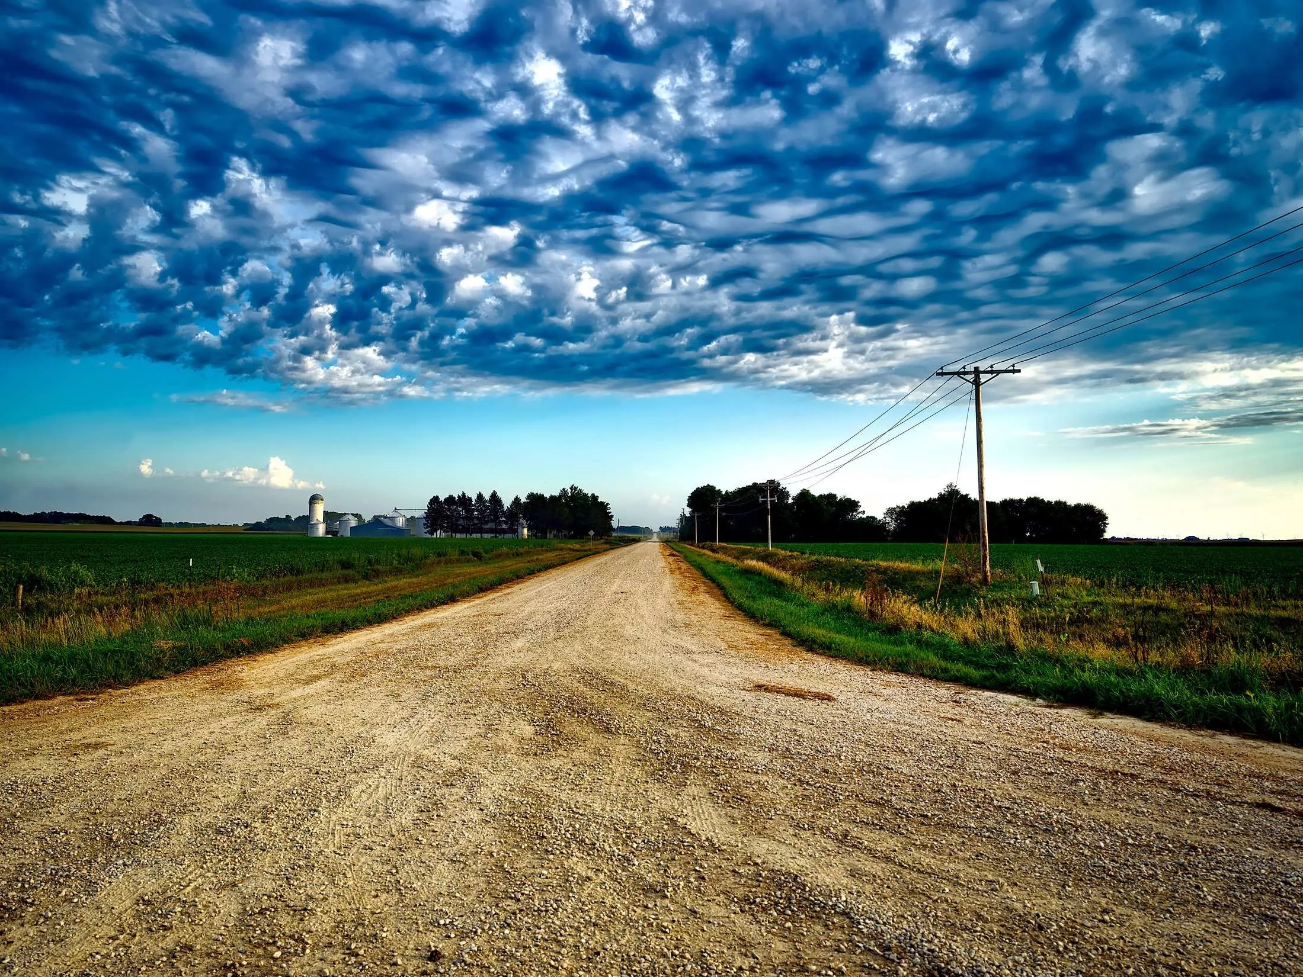
Просёлок

Slide 9
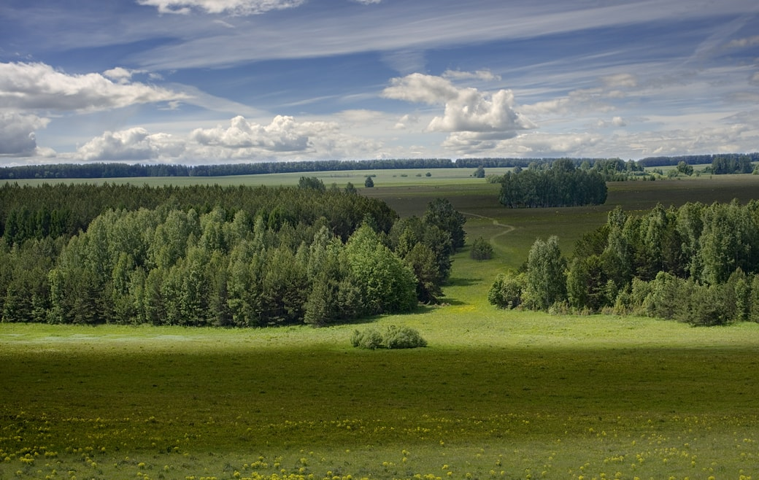
Перелесок

Slide 10
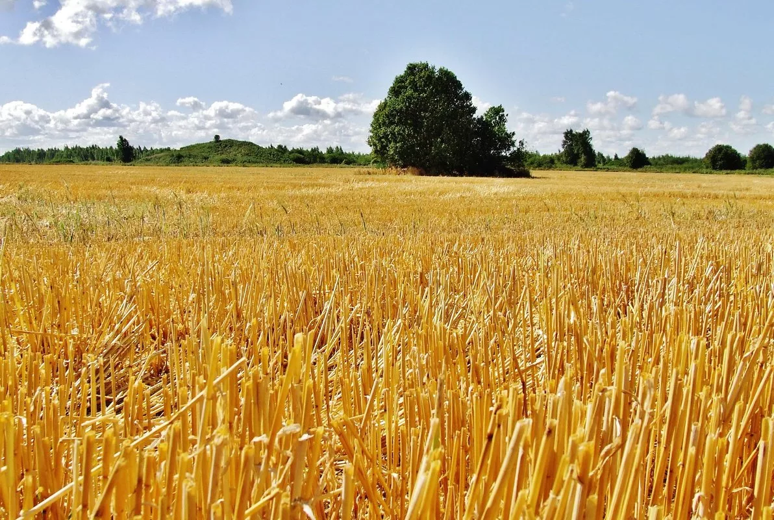
Жнивьё

Slide 11
Трепетный – взволнованный, выражающий трепет. Взор – взгляд. Исцеление – душевное излечение.

Slide 13
Характеристика произведения А.В. Жигулина «О, Родина» Жанр Языковые средства выразительности Сюжет Главные герои Основная мысль

Slide 17
- Сегодня на уроке я узнал… - На этом уроке я похвалил бы себя за… - После урока мне захотелось…

Slide 18
Домашняя работа. 1.Подготовить стихотворение на выразительное чтение. Творческая работа (на выбор) 1. Написать сочинение «Они защищали Родину». 2. Написать письмо неизвестному солдату, воюющему сейчас на Украине. 3. Выучить наизусть стихотворение одного из поэтов республики о нашей малой родине (автор по выбору).

